Slide 1
Hvordan ivareta meg selv- i møte med andre mennesker?
Erfaringskonsulent Solveig Bartun Rob,
Kronstad DPS, Helse Bergen HF

Slide 2
Mine roller:
Mor
Farmor
Datter
Pårørende
Pasient
Bruker
Venninne
Ektefelle
Erfaringskonsulent
Hjelper
Perfeksjonist
Hvordan ta vare på MEG??

Slide 3
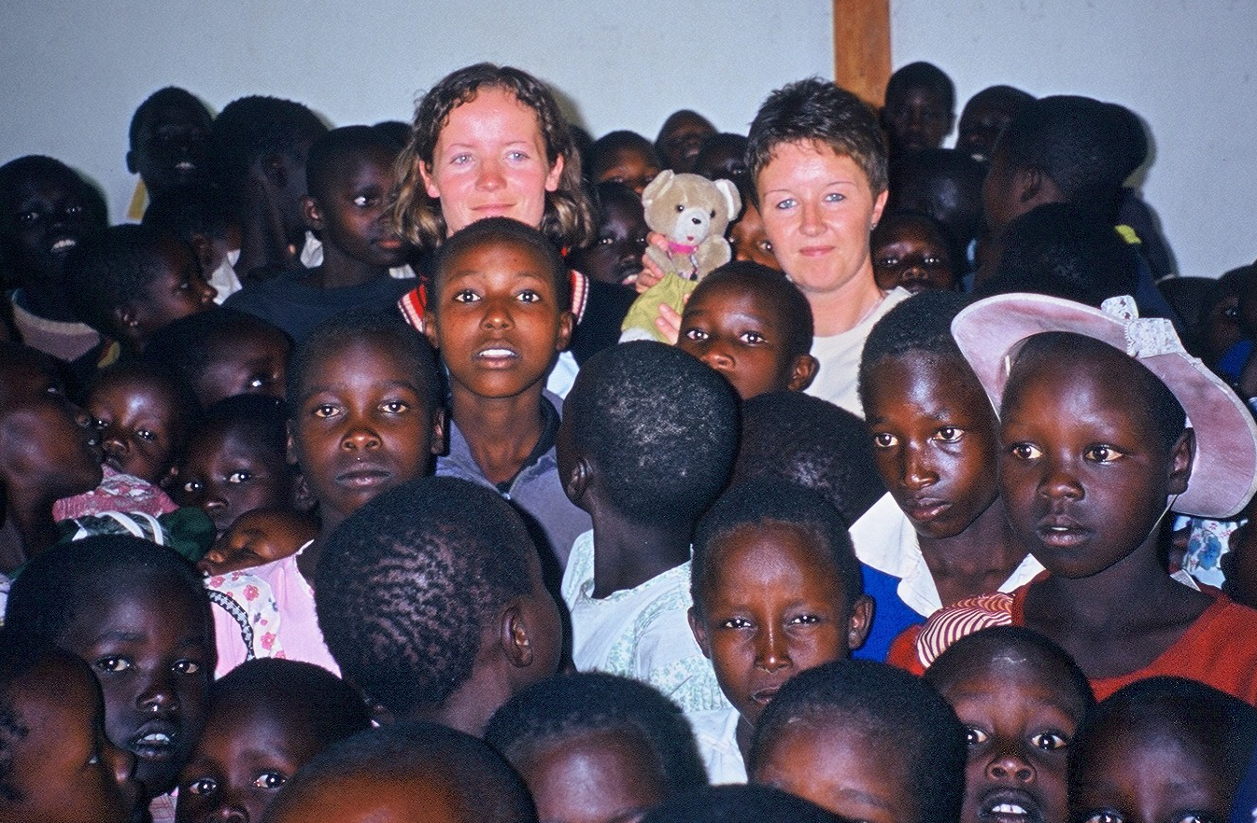

Slide 4
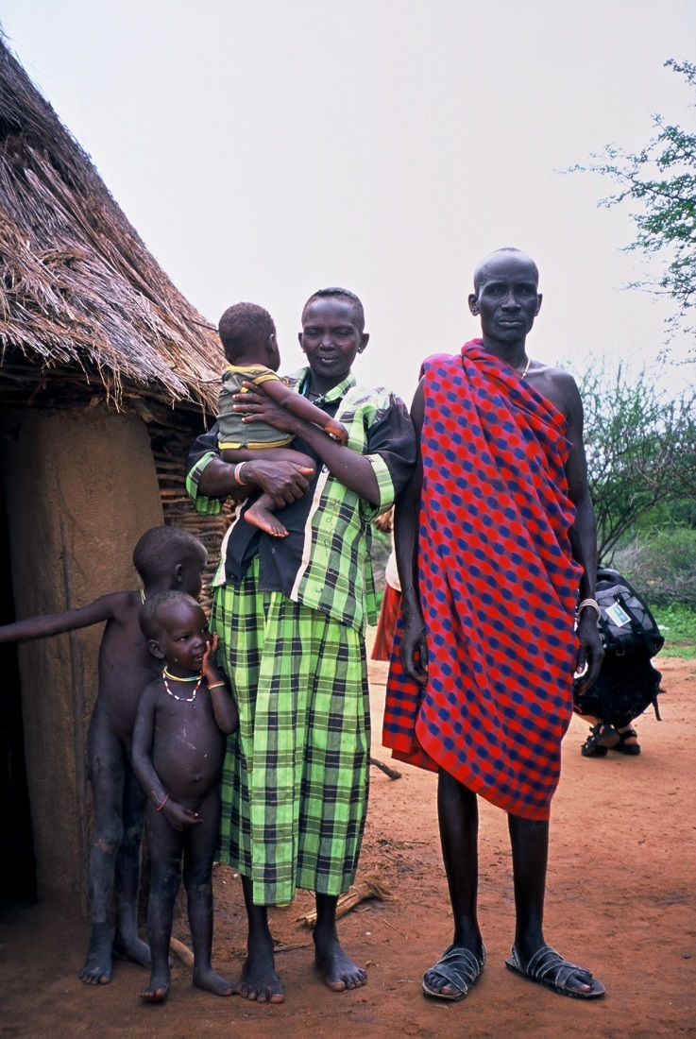

Slide 5
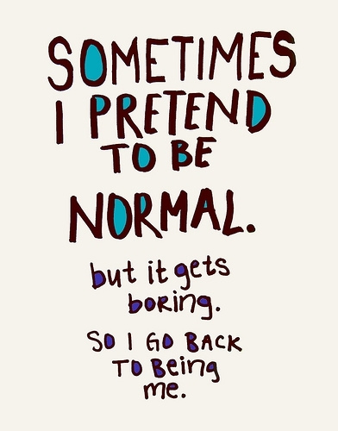

Slide 6
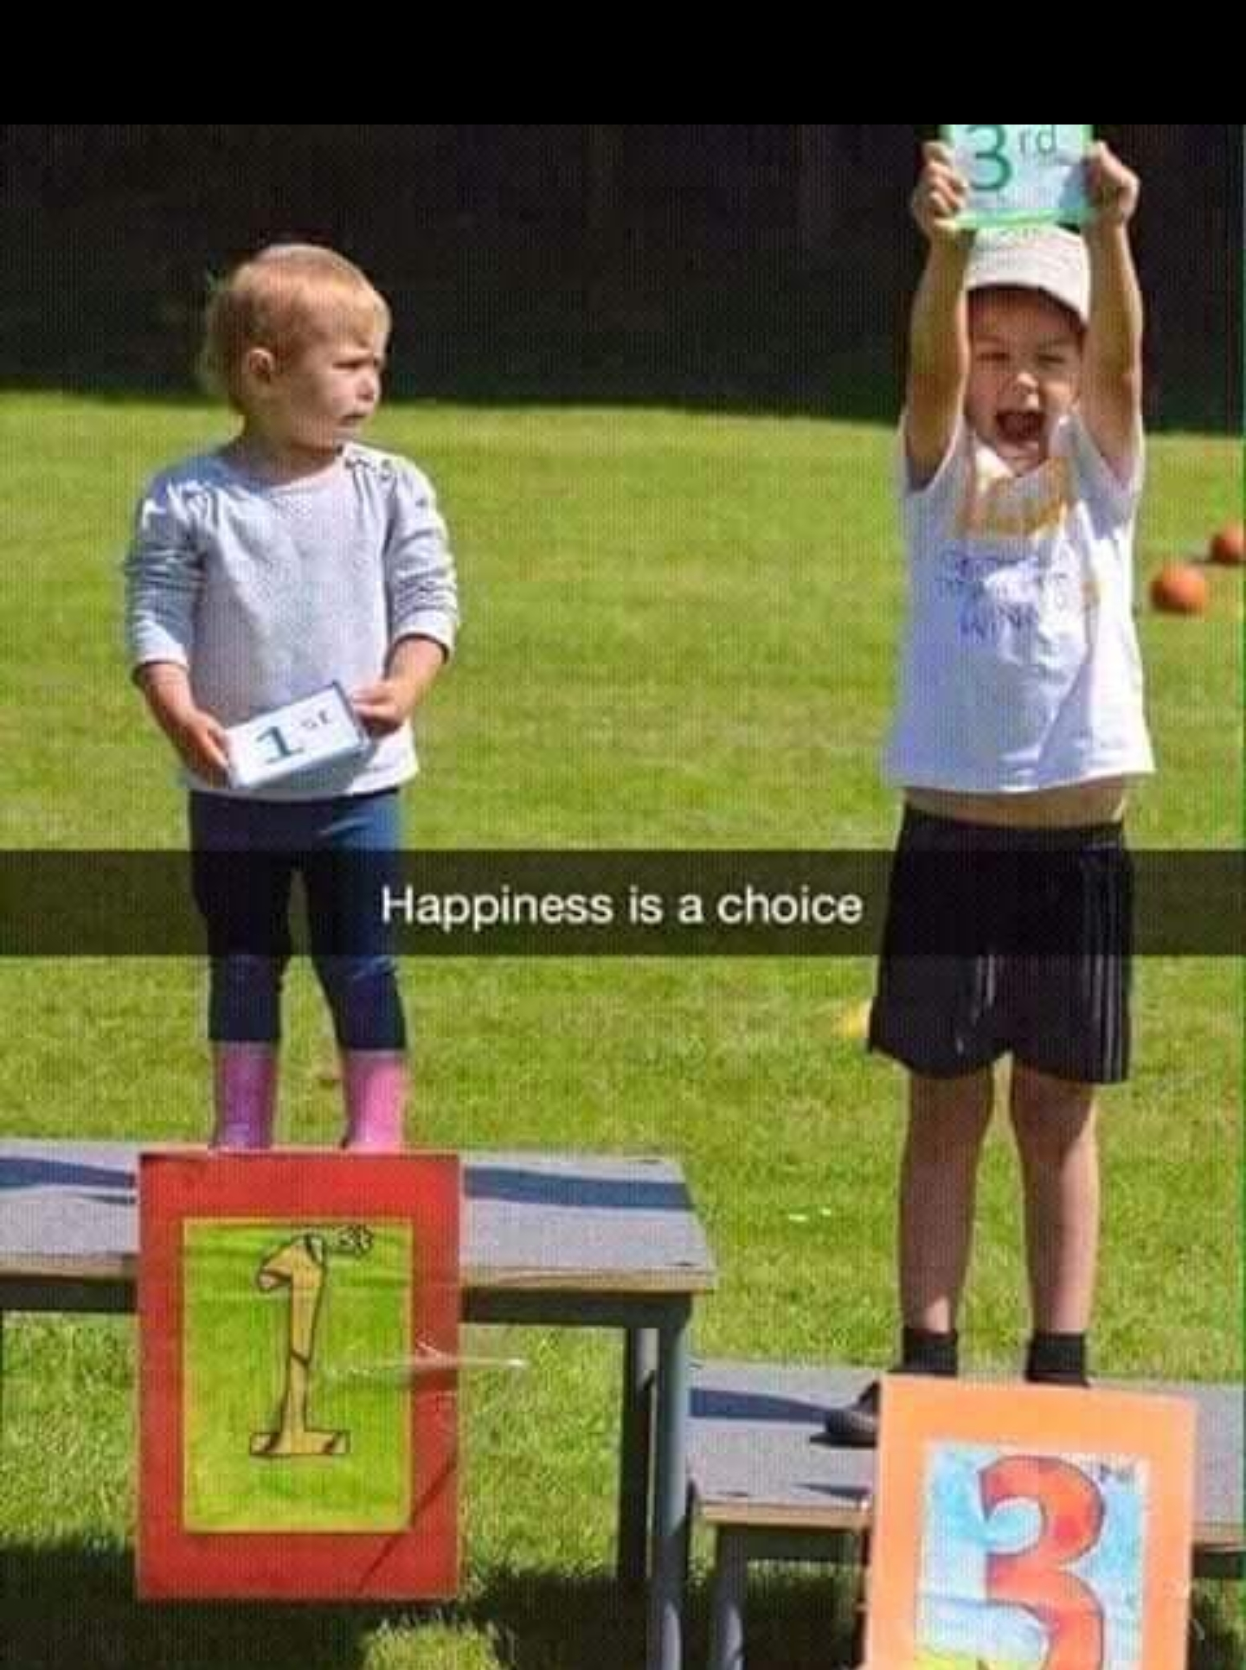

Slide 7
Vi må være flinke til å ta vare på oss selv, for da blir vi gode omsorgspersoner!
Ta grep:
La jobb være jobb
Skille jobb og fritid
Jobbtelefon
Lære å si nei, eller vent
Kjøpe meg tid
Sette grenser
Gjøre kjekke ting
Hva gir og hva tar energi?

Slide 8
Alltid profesjonell
Av og til personlig
Aldri privat

Slide 9


Slide 10
Søren Kierkegaard:
«Hvis det i sannhet skal lykkes å føre et menneske hen til et bestemt sted, må man først passe på å finne ham der hvor han er, og begynne der. Det er hemmeligheten i all hjelpekunst.»

Slide 11
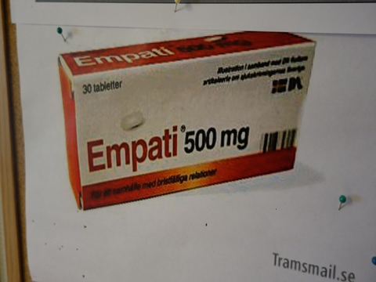

Slide 12
Her og nå!
Små steg

Slide 13
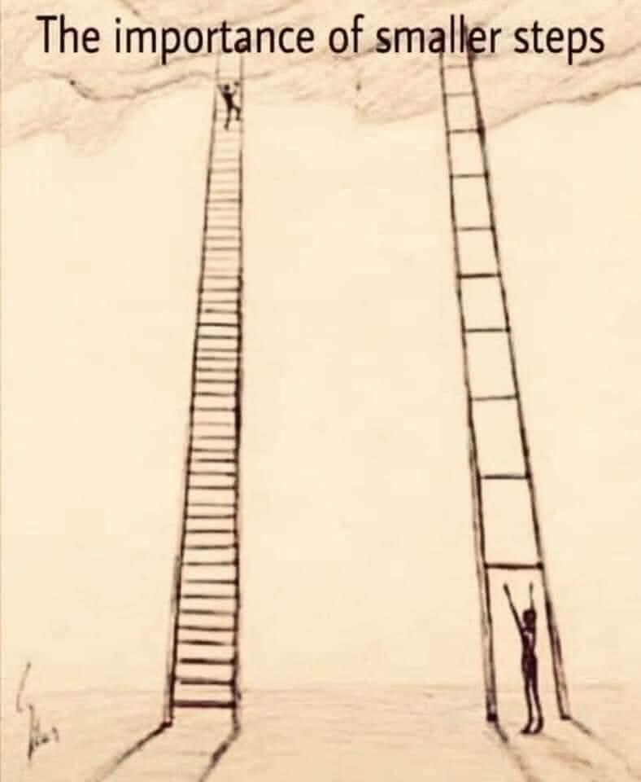

Slide 14
Den kompetente pasienten
Hva er frisk?
Hva ser vi etter?
Troverdig håp

